Slide 1
撒迦利亚书2章 神国的蓝图

Slide 2

大纲
引言
1.选民的未来——将要兴旺
2.仇敌的未来——将要衰微
3.人类的未来——弥赛亚国度
Notes:
分段
1. 选民的未来——将要兴旺（v1-5）
1.1. 有界的土城（v1-3）
1.2. 无界的火城（v4-5）
2. 仇敌的未来——将要衰微（v6-9）
2.1. 选民逃脱（v6-7）
2.2. 敌国受罚（v8-9）
3. 人类的未来——弥赛亚国度（v10-13）
3.1. 神临人间（v10-12）
3.2. 人当静默（v13）

Slide 3
引言
蓝图
建筑的蓝图：分一期二期三期工程。一期工程把楼建起来，二期工程把周边道路清理干净并且邀请首批住户入住，三期进一步扩建其它楼房。
Notes:
引言
房地产开发往往都有蓝图，分一期二期三期工程。一期工程把楼建起来，二期工程把周边道路清理干净并且邀请首批住户入住，三期进一步扩建其它楼房。与此类似，神国的发展也好比有一个蓝图，首先拣选一批选民，然后为选民开出路将神的救恩传出去，最后神的国度随着福音的广传扩展开来。神的计划因着以色列的悖逆看似一度搁置，犹大国被掳归回后，神再次重申神国的蓝图，应许选民将复兴，预言仇敌将被击败，最后万民归向主。
请大家翻到撒加利亚书2章，我们以启应的方式来诵读。查考经文前，我们先来做一个祷告，叫讲解和领受信息的人，都能合乎神的心意。

Slide 4
引言
蓝图
神国的蓝图：首先拣选一批选民，然后为选民开出路将神的救恩传出去，最后神的国度随着福音的广传扩展开来。神的计划因着以色列的悖逆看似一度搁置，犹大国被掳归回后，神再次重申神国的蓝图，应许选民将复兴，预言仇敌将被击败，最后万民归向主。
请大家翻到撒加利亚书2章，我们以启应的方式来诵读。查考经文前，我们先来做一个祷告。
Notes:
引言
房地产开发往往都有蓝图，分一期二期三期工程。一期工程把楼建起来，二期工程把周边道路清理干净并且邀请首批住户入住，三期进一步扩建其它楼房。与此类似，神国的发展也好比有一个蓝图，首先拣选一批选民，然后为选民开出路将神的救恩传出去，最后神的国度随着福音的广传扩展开来。神的计划因着以色列的悖逆看似一度搁置，犹大国被掳归回后，神再次重申神国的蓝图，应许选民将复兴，预言仇敌将被击败，最后万民归向主。
请大家翻到撒加利亚书2章，我们以启应的方式来诵读。查考经文前，我们先来做一个祷告，叫讲解和领受信息的人，都能合乎神的心意。

Slide 5
引言
A）历史文化背景
耶利米先知预言：
606BC，“这全地必然荒凉，令人惊骇，这些国民要服侍巴比伦王七十年。七十年满了以后，我必刑罚巴比伦王和那国民，并迦勒底人之地，因他们的罪孽使那地永远荒凉。这是耶和华说的。”（耶25:11-12）
预言成就：
606BC，耶路撒冷被攻破；
587BC，犹大亡国，王和百姓被掳到巴比伦；
539BC，巴比伦国被波斯国击败；
536BC，波斯王古列下诏要以色列人归回。
Notes:
A）历史文化背景
早在BC606耶利米先知就预言了犹大国的被掳和归回，“这全地必然荒凉，令人惊骇，这些国民要服侍巴比伦王七十年。七十年满了以后，我必刑罚巴比伦王和那国民，并迦勒底人之地，因他们的罪孽使那地永远荒凉。这是耶和华说的。”（耶25:11-12）此次归回是所罗巴伯领导的第一次归回，后面还有以斯拉和尼西米领导的第二和第三次归回。 (DIY)
预言的同一年606BC，耶路撒冷被攻破；BC587年耶路撒冷沦陷圣殿被毁，犹大国末代国王西底家和百姓被掳巴比伦，犹大国乃至整个以色列宣告亡国。犹太人被掳后分散在各处，除了巴比伦，还有许多国家。亚述在掳掠以色列时，将百姓分散在歌散河流域──尼尼微以西二百里，以至三百里以东的玛代一带地区（王下17:6）；尼布甲尼撒掳人至巴比伦时，不少人逃到摩押、亚扪和以东（耶40:11-12），而耶利米与一些人则下到埃及（耶32:7） (丁道尔)。
539BC，巴比伦国被波斯国击败；
536BC，波斯王古列下诏要以色列人归回。

Slide 6
引言
B）上下文
上文，上一章第二个异象：
第二个异象是马和角的异象：神要亲自除掉那欺压神百姓的列国
本章准绳的异象，更积极地说出选民再度蒙恩
本章应验了1章“准绳必拉在耶路撒冷上”的应许
下文，第3章接下来2个异象
约书亚穿洁净衣服、金灯台与2棵橄榄树，在讲当时的两位领袖，约书亚和所罗巴伯。
Notes:
B）上下文
上文，上一个异象是说神要亲自除掉那欺压神百姓的列国，这个异象则更积极地说出选民再度蒙恩的光景。先知看见一个人手拿准绳要去量耶路撒冷城，正是第一章十六节所说“准绳必拉在耶路撒冷上”之预言的应验，所以这异象所象征耶路撒冷之复兴，比第一个异象更具积极而具体的意义。 (陈终道) 问题是∶当从哪里开始？倘若圣城毫无防敌之力，重建圣殿是否安全？有些人心存此疑问，或许会倡议先建城墙。 (丁道尔)
下文，第3章接下来2个异象分别是约书亚穿洁净衣服、金灯台与2棵橄榄树，在讲当时的两位领袖，约书亚和所罗巴伯。
接下来我们一起来逐节查考第2章。

Slide 7
大纲
引言
1.选民的未来——将要兴旺
2.仇敌的未来——将要衰微
3.人类的未来——弥赛亚国度

Slide 8
1.选民的未来——将要兴旺
1.1.有界的土城（v1-2）
三个人物
撒迦利亚:“我举目观看”（v1a）；
手拿准绳的人:“见一人手拿准绳”（v1b），就是3节“与我说话的天使”；
另一位天使：“又有一位天使”（v3b）
V1）准绳
第一位天使手拿准绳（measuring line），即用以量度的绳，可作为标准的绳
Notes:
1. 选民的未来——将要兴旺（v1-5）
1.1. 有界的土城（v1-2）
“三个人物”，撒迦利亚——“我举目观看”（v1）；手拿准绳的人——“见一人手拿准绳”（v1），这人就是第三节首句“与我说话的天使”；另一位天使，迎着第一位天使（那与撒迦利亚说话的天使），彼此对话（v3~4节）， (陈终道)
V1“准绳”，第一位天使手拿准绳（measuring line），即用以量度的绳，可作为标准的绳。

Slide 9
1.选民的未来——将要兴旺
1.1.有界的土城（v1-2）
V2）准绳量什么
先知询问天使，天使回答撒迦利亚说，要去量度耶路撒冷城有多宽有多长，意即要看看有多大，能容纳多少居民。暗示耶路撒冷将必复兴。
V3）新的指示
量城的长宽，为了估算建城所需土石。但这与撒迦利亚说话的第一位天使正要去量度耶路撒冷时，却有另一位天使迎着他来，似乎有新的指示要告诉他。所指示的就是第四至五节的话。
Notes:
1. 选民的未来——将要兴旺（v1-5）
1.1. 有界的土城（v1-2）
V2先知势必很好奇，天使打算用准绳量什么呢？于是他询问天使，天使回答撒迦利亚说，要去量度耶路撒冷城有多宽有多长，意即要看看有多大，能容纳多少居民。暗示耶路撒冷将必复兴。
V3量城的长宽，为了估算建城所需土石。但这与撒迦利亚说话的天使正要去量度耶路撒冷时，却有另一位天使迎着他来，似乎有新的指示要告诉他。所指示的就是第四至五节的话。

Slide 10
1.选民的未来——将要兴旺
1.2.无界的火城（v4-5）
V4a）那少年人
应指先知撒迦利亚。说话的主语是第二位天使，他让第一位天使转告撒迦利亚。
V4b）无城墙的乡村
有些英文译本（NASB）没有“乡村”二字，只提没有城墙；另有一些译本（NIV）译作“没有城墙的城市”。
预言耶路撒冷将人口众多，纵使原本有城墙，但居民向城外乡村伸展，城市的范围实际上扩大到不限于城内城外。
Notes:
1.2.无界的火城（v4-5）
V4a“那少年人”，应指先知撒迦利亚。说话的主语是第二位天使，他让第一位天使转告撒迦利亚。
V4b“无城墙的乡村”，有些英文译本（eg.NASB，美国新标准本）没有“乡村”二字，只提没有城墙；另有一些译本（eg.NIV，即新国际译本）译作“没有城墙的城市”。这些话是预言耶路撒冷将必成为居民众多的城市，纵使原本有城墙，但居民向城外乡村伸展，城市的范围实际上扩大到不限于城内城外，所以说要成为没有城墙的城市。

Slide 11
1.选民的未来——将要兴旺
1.2.无界的火城（v4-5）
人口众多预言的应验过程
首批从巴比伦返回的人民只不过4万多人
80年后尼希米时期，城大人少
耶稣时代，预言已近乎实现，每到节期，世界各处的朝圣者便蜂拥而至
教会的无界
教会遍及世界，已经没有边界；即使如此，我们还需要“勉强人进来”（路14:23），因为仍有空间。
Notes:
1.2.无界的火城（v4-5）
这些预言的真正应验是在千禧年国。但对当时的以色列人来说，是极大的鼓励，因为他们从巴比伦返回的人民只不过4万多人，而且荒废了70年的家园，真是满目疮痍，百废待兴，政治前途看不见什么光明的远景。神藉先知宣告的预言对当时代的人来说，他们确已看见神的同在，因为在重建圣殿的事上，虽然像17年前那样曾遇敌人的困扰（拉五1~6），但终于反而因此得着大利乌王的保护与帮助（拉六1~15）。 (陈终道)
80年之后，到了尼希米时期，人口众多的盼望仍未实现，他们必须用抽签的方式强迫人搬进城（尼11:1-2；7:4）。尼希米的城墙比大卫之城包括的范围更大，也许是估计未来人口将增加，但范围广而人口不多，就显得更空。到了耶稣的时代，这预言已近乎实现，每到节期，世界各处的朝圣者便蜂拥而至。更重要的是，教会已遍及全世界；即使如此，我们还需要“勉强人进来”（路14:23），因为仍有空间。 (丁道尔)

Slide 12
1.选民的未来——将要兴旺
1.2.无界的火城（v4-5）
V4a）火城
四围有火保护的城市，没有敌人能以入侵。古阿拉伯人常在营幕四周建火塔，以为保护，而一般大城都是靠围绕城墙的“护城河”保护。
神应许他自己要作耶路撒冷的火城，象征全然安全的保护。换言之，神要亲自与耶路撒冷同在，保护她的安全，使她兴盛荣耀，成为地上万国敬拜神的中心。
Notes:
1.2.无界的火城（v4-5）
V5“火城”，就是在四围像火一般保护着这城，没有敌人能以入侵。介绍一下当时的时代背景，古阿拉伯人常在营幕四周建火塔，以为保护，而一般大城都是靠围城的河沟保护。但神应许他自己要作耶路撒冷的火城，象征全然安全的保护。换言之，神要亲自与耶路撒冷同在，保护她的安全，使她兴盛荣耀，成为地上万国敬拜神的中心（参亚十四16~17）。

Slide 13
1.选民的未来——将要兴旺
准绳启示的应用
心灵的准绳
建造可见的耶路撒冷，需要先用准绳度量，看它究竟确实有多宽多长多大？建造心灵的“耶路撒冷”更需要按圣经真理的标准，藉圣灵的光照，看见自己属灵的真实状况，才可以让神在我们身上进行拆毁，建造，增长的工作。我们的灵命才有实质的长进。
许多人用自己的标准度量自己，他们在黑暗中滞留不前，却自我陶醉，自满自大。像荒凉的耶路撒冷，没有祭坛的圣殿，不能事奉神。
Notes:
准绳启示的应用：建造可见的耶路撒冷，需要先用准绳度量，看它究竟确实有多宽多长多大？建造心灵的“耶路撒冷”更需要按圣经真理的标准，藉圣灵的光照，看见自己属灵的真实状况，才可以让神在我们身上进行拆毁，建造，增长的工作。我们的灵命才有实质的长进。许多人用自己的标准度量自己，他们在黑暗中滞留不前，却自我陶醉，自满自大。像荒凉的耶路撒冷，没有祭坛的圣殿，不能事奉神。

Slide 14
1.选民的未来——将要兴旺
火城启示的应用
心灵的火城
城墙虽有保护作用，但也有妨碍城市发展的作用，所以神说耶路撒冷要成为无城墙的城市，可以无限度的发展。这样的城市怎能自保？只有那永活的神作了我们活的火墙，才能保护我们在不停进展中蒙保守，安稳在他的眷顾中。
注意：有些基督徒的心灵既没有“火墙”也没有“城墙”，不是无限度的发展而是无限度的容纳，完全没有防守地任让世俗与罪恶的试探入侵，终成世俗的俘虏！
Notes:
火城启示的应用：城墙虽有保护作用，但也有妨碍城市发展的作用，所以神说耶路撒冷要成为无城墙的城市，可以无限度的发展。这样的城市怎能自保？只有那永活的神作了我们活的火墙，才能保护我们在不停进展中蒙保守，安稳在他的眷顾中。
注意：有些基督徒的心灵既没有“火墙”也没有“城墙”，不是无限度的发展而是无限度的容纳，完全没有防守地任让世俗与罪恶的试探入侵，终成世俗的俘虏！

Slide 15
大纲
引言
1.选民的未来——将要兴旺
2.仇敌的未来——将要衰微
3.人类的未来——弥赛亚国度

Slide 16
2.仇敌的未来——将要衰微
2.1.选民逃脱（v6-7）
V6a）分散
以色列人屡受亚兰、埃及等外族侵掠，又先后被掳到亚述和巴比伦，至终又沦于波斯手下
V6b）四方
（原文作“犹如天的四风”），指世界各地
耶49:36“我要使四风从天的四方刮来，临到以拦人，将他们分散四方（“方”原文作“风”）。这被赶散的人，没有一国不到的。”
“北方”，以犹大（今巴勒斯担）作参考，亚述、巴比伦、玛代波斯，都在东北方
Notes:
2. 仇敌的未来——将要衰微（v6-9）
2.1. 选民逃脱（v6-7）
V6a“分散”，大概指以色列人屡受亚兰、埃及等外族侵扰掳掠，又先后被掳到亚述和巴比伦，至终又沦于玛代波斯手下而说。
V6b“四方”，6节括号里写着（原文作“犹如天的四风”），指世界各地。“天的四风”最早出现在耶49:36“我要使四风从天的四方刮来，临到以拦人，将他们分散四方（“方”原文作“风”）。这被赶散的人，没有一国不到的。”这是神对外邦以拦国的惩罚，如今这种惩罚也落到以色列民身上。亚述人曾把以色列民分散于帝国各地（参王下17:6）。 (DIY)
“北方”，应按巴勒斯担地而论算为北方，因不论亚述、巴比伦、玛代波斯，都在巴勒斯坦的东北方。这些话显然是针对那些仍居留在巴比伦，还没归回的以色列人说的。

Slide 17
2.仇敌的未来——将要衰微
2.1.选民逃脱（v6-7）
V6c）逃回
公元前撒迦利亚时代，被掳与归回
主耶稣预言圣殿再次被毁——太24:2。公元后70年，彻底分散，1948年以色列复国
将来基督再临，选民招聚——太24:31
V7）逃脱
暗示巴比伦将遭毁灭
恋居巴比伦的选民，像从遭灾祸的城中逃脱一般，好比罗得逃离所多玛
Notes:
2. 仇敌的未来——将要衰微（v6-9）
2.1. 选民逃脱（v6-7）
V6c“逃回”，亡国再复国，基督在世时，曾预言耶路撒冷要成为荒场（太23:38~39），并且圣殿要被毁，甚至没有一块石头留在石头上（太24:2）。可见以色列人被分散到“天的四方”，在历史上已发生过的还只是缩影，将来还有更悲惨的分散天下的苦难——在列国中抛来抛去（申28:25；耶29:18）。在公元70年，这些话便开始应验；而最终将被招聚回来，从1948年以色列复国以来也已开始应验。将来基督再次降临到地上时，“要差遣使者，用号简的大声，将他的选民从四方，从天这边到天那边都招聚了来”（太24:31）
v7“逃脱”，注意上节与本节都用了“逃回”或“逃脱”的同义词，暗示他们所留居之地——巴比伦将必遭灾毁灭。神藉先知劝告那些恋居巴比伦的选民，要赶快离开巴比伦，像从遭灾祸的城中逃脱一般。好比罗得逃离所多玛。

Slide 18
2.仇敌的未来——将要衰微
2.1.选民逃脱（v6-7）
太24:2
耶稣对他们说：“你们不是看见这殿宇吗？我实在告诉你们：将来在这里，没有一块石头留在石头上不被拆毁了。”
太24:31
他要差遣使者，用号简的大声，将他的选民从四方，从天这边到天那边都招聚了来。
Notes:
2. 仇敌的未来——将要衰微（v6-9）
2.1. 选民逃脱（v6-7）
（太24:2）耶稣对他们说：“你们不是看见这殿宇吗？我实在告诉你们：将来在这里，没有一块石头留在石头上不被拆毁了。”
（太24:31）他要差遣使者，用号简的大声，将他的选民从四方，从天这边到天那边都招聚了来。

Slide 19
2.仇敌的未来——将要衰微
2.2.敌国受罚（v8-9）
V8a）显出荣耀之后
难以确定是在什么时候或在什么事情发生之后显出荣耀
既然显出荣耀之后才“差遣我去惩罚列国…”，则所显之荣耀必在惩罚列国之前
所显之荣耀，理应不是指要施行的惩罚
V8b）“我”指谁
审判列国的主耶稣
宣告审判信息的先知撒迦利亚
Notes:
2. 仇敌的未来——将要衰微（v6-9）
2.2. 敌国受罚（v8-9）
8a “显出荣耀”，难以确定是在什么时候或在什么事情发生之后显出荣耀。按上下文看，既然显出荣耀之后才“差遣我去惩罚列国……”，则所显之荣耀必在惩罚列国之前，而且所显之荣耀，理应不是指要施之惩罚。
8b“我”指谁？“我”若能惩治列国．必不是普通人，所以若是“惩罚”列国，那“我”就应指主耶稣，他是神所设立审判列国的（徒17:31）。但“惩治”英文只作“against”（反对），中文吕振中译本作“宣告”，字底下加小点，表示是按译者的领会补上去的，即针对列国而发又属于惩罚性的预言。这样，这“我”就不一定指主耶稣，也可能指先知撒迦利亚，神藉他发出一些反对列国、惩罚列国的信息。

Slide 20
2.仇敌的未来——将要衰微
2.2.敌国受罚（v8-9）
V8c）瞳人
瞳仁瞳孔，最敏感、最需要保护，不容人触摸
神眼中的瞳人，上帝之眼
最小弟兄原则
太25:40”王要回答说：‘我实在告诉你们：这些事你们既作在我这弟兄中一个最小的身上，就是作在我身上了。’”
Notes:
2. 仇敌的未来——将要衰微（v6-9）
2.2. 敌国受罚（v8-9）
8c“瞳人”，有谁曾摸过自己的瞳人，或让别人摸过他的瞳人呢？那是不能让人摸的部分，这表示神如何宝贵他的百姓。我们不仅有份于他的生命，且是在他生命中占重要地位，正如眼中瞳人在身子上那样，是最敏感、最需要保护，最为珍惜而不容人触摸的部分。 (陈终道)
上帝是我们的保护者，祂是眼皮，祂的百姓是祂眼中的瞳仁，祂在说：我的百姓是我身上最敏感的部位，你碰触他们就是碰触我。耶稣说：“你们作在我这弟兄中一个最小的身上，就是做在我身上。”（太25:40）这是相同的原则，上帝的百姓是祂身上最敏感的部位，当代译本翻出来的意思更清楚，“谁敢碰我的百姓，就等于用手指头碰上帝的眼睛。”这个形容很生动，你能想象吗？很美的一幅图像。 (丁道尔)
上帝之眼 – 太空影像。

Slide 21
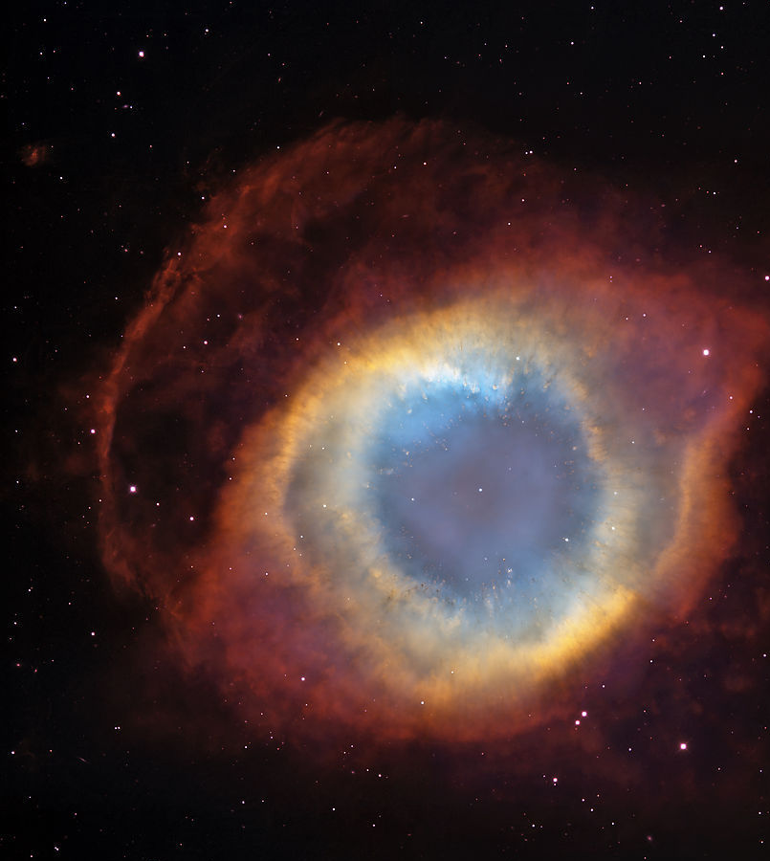
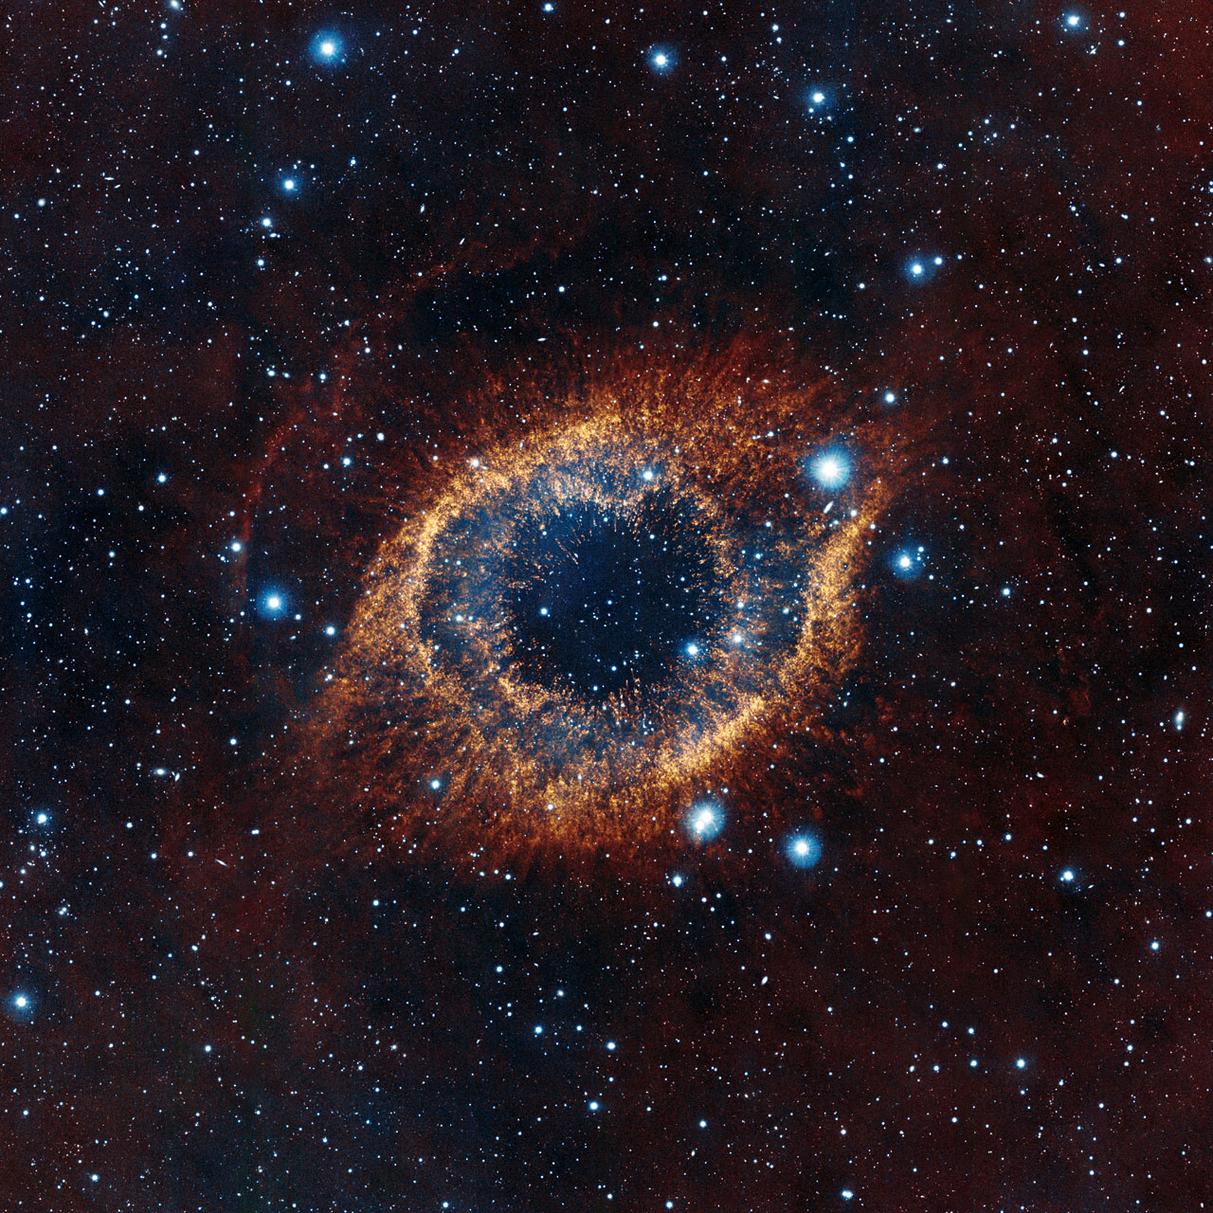
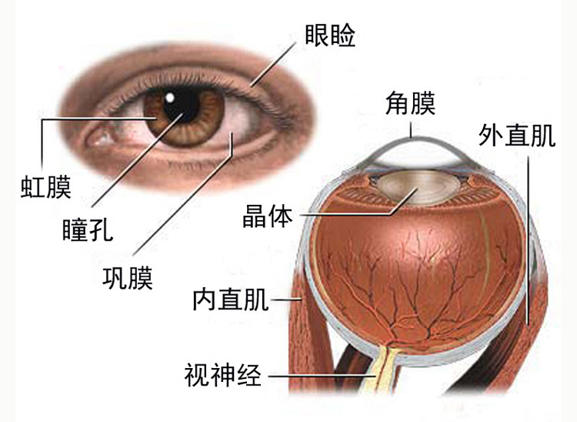
2.仇敌的未来——将要衰微
2.2.敌国受罚（v8-9）
人眼 vs 上帝之眼
人眼结构
ESO’09
ESO’12
Notes:
2. 仇敌的未来——将要衰微（v6-9）
2.2. 敌国受罚（v8-9）
人眼 vs 上帝之眼
人眼结构
ESO’09
ESO’12

Slide 22
2.仇敌的未来——将要衰微
2.2.敌国受罚（v8-9）
瞳人的启示应用
这时代的人普遍缺乏安全感，但还有什么地方比躲在神的眼中被当作神眼中的瞳人更安全？如果人的眼睛尚且反应敏捷难以伤害，何况神的眼睛？有谁能摸着神眼睛的瞳人？那眷爱我们的神正是这样地爱护着我们。
Notes:
2. 仇敌的未来——将要衰微（v6-9）
2.2. 敌国受罚（v8-9）
瞳人的启示应用：这时代的人普遍缺乏安全感，但还有什么地方比躲在神的眼中被当作神眼中的瞳人更安全？如果人的眼睛尚且反应敏捷难以伤害，何况神的眼睛？有谁能摸着神眼睛的瞳人？那眷爱我们的神正是这样地爱护着我们。

Slide 23
2.仇敌的未来——将要衰微
2.2.敌国受罚（v8-9）
V9）抡手
可见话语中惩治之成份很浓厚。无论如何，不论“我”是指基督他要施行惩治，或“我“指先知，他宣告主要惩治列国，实际上都是指向基督。因在末后的日子，基督正是神所差遣审判惩治万国的。
当万国在大灾难中受惩治，基督从宝座中荣耀降临到地上时，地上万族因他哭（启1:7），犹太人必为他们所扎的悲哀（亚12:10），那时，他们便知道基督确是神所差遣的了！
Notes:
2. 仇敌的未来——将要衰微（v6-9）
2.2. 敌国受罚（v8-9）
V9“抡手”，可见话语中惩治之成份很浓厚。无论如何，不论“我”是指基督他要施行惩治，或“我“指先知，他宣告主要惩治列国，实际上都是指向基督。因在末后的日子，基督正是神所差遣审判惩治万国的（徒17:31；太25:31~32；启19:15~16）。当万国在大灾难中受惩治（太24:29~30），基督从宝座中荣耀降临到地上时，地上万族因他哭（启1:7），犹太人必为他们所扎的悲哀（亚12:10），那时，他们便知道基督确是神所差遣的了！

Slide 24
大纲
引言
1.选民的未来——将要兴旺
2.仇敌的未来——将要衰微
3.人类的未来——弥赛亚国度

Slide 25
3.人类的未来——弥赛亚国度
3.1.神临人间（v10-12）
V10）同住的应许
基督首次降临，道成肉身住在人间。约1:14 道成了肉身，住在我们中间，充充满满地有恩典，有真理。我们也见过他的荣光，正是父独生子的荣光。
基督再次降临，神的帐幕在人间。启21:3 我听见有大声音从宝座出来说：“看哪， 神的帐幕在人间。他要与人同住，他们要作他的子民； 神要亲自与他们同在，作他们的 神。
Notes:
3. 人类的未来——弥赛亚国度（v10-13）
3.1. 神临人间（v10-12）
V10“同住的应许”，神要住在人间，这应许已初步应验于基督第一次降世，道成肉身，住在人间（约一14、18），但那只是神救赎计划的初步成全，到了神永远计划的完全实现，就是在新天新地里“神的帐幕在人间，他要与人同住。他们要作他的子民，神要亲自与他们同在．作他们的神”（启21:3）。那时，这应许就完全应验了。

Slide 26
3.人类的未来——弥赛亚国度
3.1.神临人间（v10-12）
V11）多国归附
本节应指千禧年的光景，耶路撒冷成为万国敬拜神的中心。亚14:16 所有来攻击耶路撒冷列国中剩下的人，必年年上来敬拜大君王万军之耶和华，并守住棚节。
先知以赛亚也曾一再预言这种景象。赛2:3 必有许多国的民前往，说：“来吧！我们登耶和华的山，奔雅各 神的殿；主必将他的道教训我们，我们也要行他的路。因为训诲必出于锡安；耶和华的言语必出于耶路撒冷。”
V12）圣地，因神住在其中
Notes:
3. 人类的未来——弥赛亚国度（v10-13）
3.1. 神临人间（v10-12）
V11“多国归附”，本节应指千禧年的光景。“有许多国归附耶和华”正如本书第14:16所说的：“所有来攻击耶路撒冷列国中剩下的人，必年年上来敬拜大君王万军之耶和华，并守住棚节。”先知以赛亚也曾一再预言这种景象，显示耶路撒冷在千禧年国中要成为万国敬拜神的中心，赛2:2~3“末后的日子，耶和华殿的山必坚立，超乎诸山，高举过于万岭，万民都要流归这山。必有许多国的民前往说，来吧，我们登耶和华的山，奔雅各神的殿，主必将他的道教训我们，我们也要行他的路，因为训诲必出于锡安，耶和华的言语必出于耶路撒冷。”（赛2:2~3，49:22，60:3）
V12“圣地”，这是圣经中唯一称犹大为“圣地”的地方。此地将因和平的君住在其中而成为圣地。将来犹大身分尊贵，比起先前被外邦占领时的污秽境况真有天渊之别。 (黄迦勒)

Slide 27
3.人类的未来——弥赛亚国度
3.2.人当静默（v13）
V13）静默无声
全节的意思提醒世人不要嚣张妄论神的作为
凡有血气的都当静默无声，安静留心看神怎样按他的步骤成就人完美的定旨
当以色列人在红海边受法老军兵追赶时， 摩西对百姓说：“不要惧怕，只管站住！看耶和华今天向你们所要施行的救恩。因为你们今天所看见的埃及人，必永远不再看见了。耶和华必为你们争战，你们只管静默，不要作声。”（出14:13~14）
Notes:
3. 人类的未来——弥赛亚国度（v10-13）
3.2. 人当静默（v13）
V13“静默无声”，全节的意思提醒世人不要嚣张妄论神的作为，更不可因个人的际遇有什么挫折困苦，急促而无知的埋怨神，也不可因世事的变幻无常，邦国兴衰无定，擅自对神的旨意作无知的推测。凡有血气的都当静默无声，安静留心看神怎样按他的步骤成就人完美的定旨，因他已“从圣所出来”，已开始他的行动了。当以色列人在红海边受法老军兵追赶时，摩西却凭信心对以色列人说：“不要惧怕，只管站住。看耶和华今天向你们所要施行的救恩，因为你们今天所看见的埃及人，必永远不再看见了。耶和华必为你们争战，你们只管静默，不要作声。”（出14:13~14）

Slide 28
总结
举例应用
生活中忙碌地筑墙——财产的墙，家庭的墙，各种预备无非要抵御一切的伤害
不仅需要保障，更要光照
结语
神国的蓝图曾经展示在以色列人面前，他们没有珍惜机会配合神的计划，如今神国的蓝图向我们显现，我们不要再做旁观者，仅仅停留在观看神的做工的状态。神也给我们机会，参与到他的国度当中，选召我们成为他的同工。愿我们持续地操练敬虔，内在的生命持续健康地成长，以至生命丰盛结出圣灵的果子，彰显在日常的生活中。
Notes:
4. 总结(v25)
eg：在我们生活中，我们多么忙碌地筑墙——财产的墙，家庭的墙，各种预备无非要抵御一切的伤害。但是我们尽力去作，仍不足以抵御有些无可避免的危险以及灾害。最好我们还是躲藏在永生神的同在里，因为火能抵御一切的危害。旷野的旅行者点起一堆野火，能驱除一切的野兽。我们的心灵也要有神的火来保护，经文中又有另一个画面，我们好像神眼中的瞳人，眼中的瞳人最安全，有眼眶、眼毛与眉睫的保护，且有眼泪能清除一切的污秽，我们会举起手来保护眼睛，我们无论怎样地软弱，仍是安全的。
我们不仅需要保障，更要光照，我们不只有火在四围，更有内在的荣耀，我要得着救赎，更有恩惠，神的儿子住在我们里面，就有洁净，使罪恶无法驻足搅扰。 (例证)
结语：神国的蓝图曾经展示在以色列人面前，他们没有珍惜机会配合神的机会，如今神国的蓝图向我们显现，我们不要再做旁观者，仅仅停留在观看神的做工的状态。神也给我们机会，参与到他的国度当中，选召我们成为他的同工。愿我们持续地操练敬虔，内在的生命持续健康地成长，以至生命丰盛结出圣灵的果子，彰显在日常的生活中。

Slide 29
谢谢大家!

